Slide 1


Slide 2

Criado sobre a ideia hospitalar lúdica, o doce como uma medicina alopática; Trazendo uma experiência que promova sensações por todos os sentidos humanos; Delicie-se, cure-se, derreta-se.

Slide 3
NOSSOS VALORES CONSCIÊNCIA SOCIOAMBIENTAL; EMPATIA; ÉTICA. NOSSA MISSÃO COMPROMETIMENTO EM FORNECER E PRODUZIR DOCES COM ALTO PADRÃO DE QUALIDADE. PROPORCIONAR UMA EXPERIÊNCIA ÚNICA AOS NOSSOS CLIENTES E COLABORADORES.

Slide 4

RAMO DE ATUAÇÃO Alimentício > Vertente de sobremesas > Foco principal em doces e guloseimas “one bite”.

Slide 5

QUEM SOMOS? NÓS SOMOS UMA LOJA ONLINE QUE FUTURAMENTE PROCURA-SE EXPANDIR PARA LOJA FÍSICA. TRABALHAMOS COM A VENDA DE DOCES E FORNECIMENTO DE MARCAS NACIONAIS E IMPORTADAS.

Slide 6
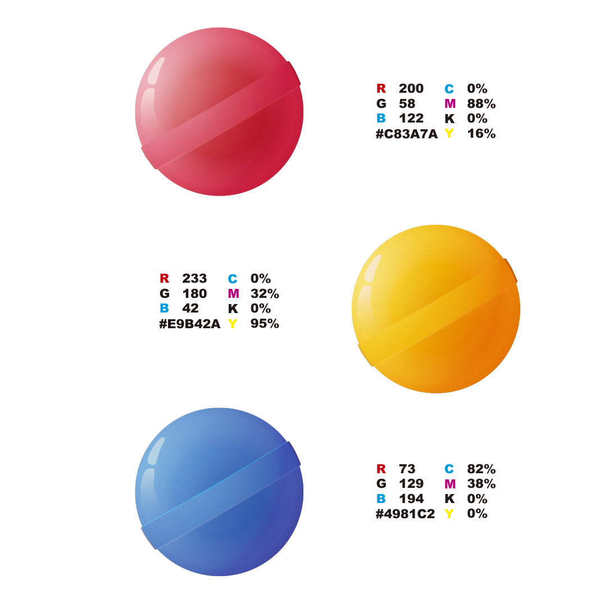

Slide 7

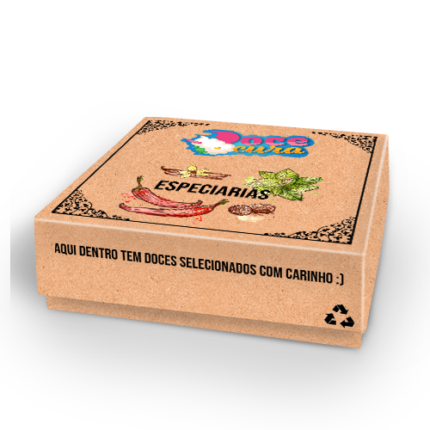


DIFERENCIAL NÓS TRABALHAMOS COM BOX PERSONALIZADOS E DIVULGANDO DOCES NACIONAIS E IMPORTADOS.

Slide 8

Não sirva apenas comida,
Sirva experiência.

Slide 9

TRABALHO ELABORADO POR: CLARA BARALDI CORREA FERNANDA SPINELLI LOPES TAVARES OBRIGADA!

